Slide 1
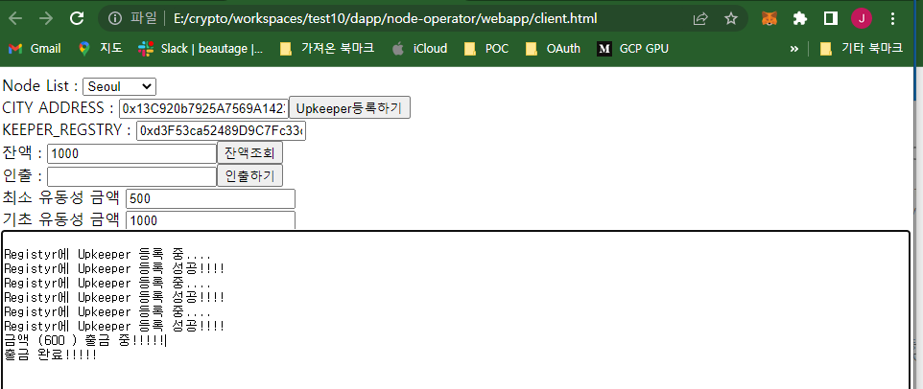
Client 화면
비즈니스를 구현한 Upkeeper 를 Keeper Registry에 등록 하는 화면
개별 Upkeeper 들에 대한 잔액 조회 및 금액 인출이 가능한 화면
계좌의 잔액이 최소 유동성 금액 아래로 떨어지면 자동으로 기초 유동성 금액으로 복구됨
1. 처리할 Node 선택
2. 해당 Upkeeper를 Keeper Registry에 등록
3. 해당 Upkeeper의 잔액 조회
4. 금액을 인출하여 최소 유동성 금액 아래로 설정
5. 개별 노드에서 유동성 금액을 다시 부어주는지 확인

Slide 2
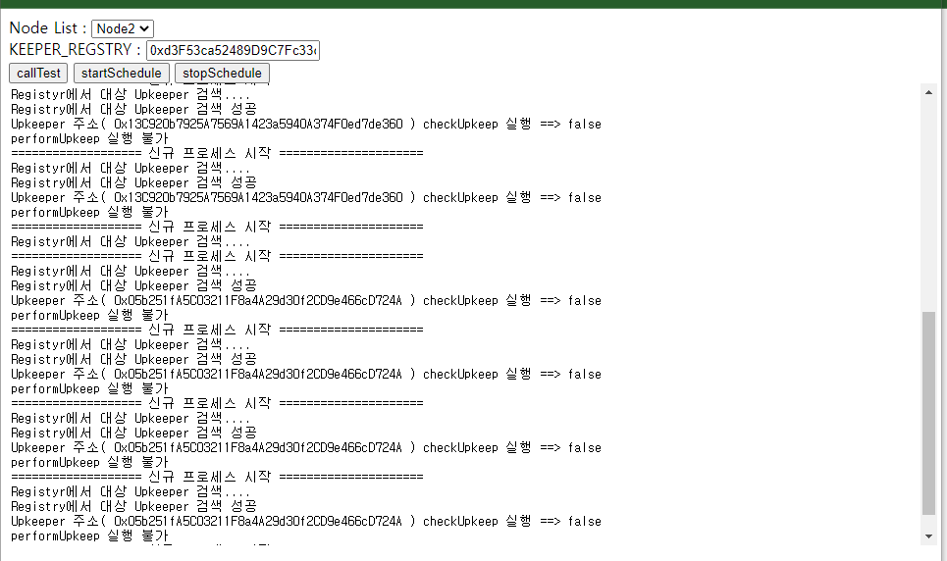
Node 화면
개별 노드를 시간으로 스케줄해서 호출 하는 화면
checkUpkeep 의 실행하여 정상이면 KeeperRegisty에 performUpkeep 함수를 호출
KeeperRegisty에서는 다시 개별 Upkeeper의 performUpkeep를 호출 하여 유동성을 보충한다.
1. Registyr에서 대상 Upkeeper 검색
2. Upkeeper 주소 Contract의 checkUpkeep 실행
3. checkUpkeep 이 성공하면 KeeperRegisty의 performUpkeep호출
4. KeeperRegisty 에서 다시 Upkeeper의 performUpkeep을 수행함

Slide 3
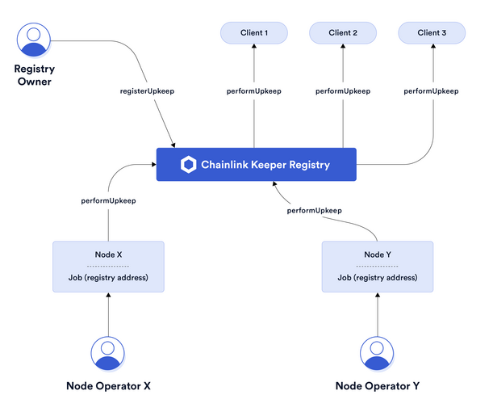
Chainlink Keepers
Time-based trigger
Ethereum Alarm Clock
No need to be Keepers-compatible
Custom logic trigger
https://goethereumbook.org/en/client-simulated/
Off-chain geth simulation
Off-chain geth simulation
Call checkUpkeep / performUpkeep
Call checkUpkeep / performUpkeep
Keepers use the same transaction manager mechanism built and used by Chainlink Data Feeds ➔ 처리 성능이 좋다는 것임
function setKeepers(address[] calldata keepers, address[] calldata payees) external onlyOwner ➔ owner가 확인한 node만 keeper가 될 수 있음???

Slide 4
Our Keepers
Time-based trigger
Ethereum Alarm Clock
No need to be Keepers-compatible
Custom logic trigger
주기적 Polling
주기적 Polling
Node.js
Node.js
Trustless
Trustless
Client 가 등록한 job을 수행함을 대가로 Premium 획득

Slide 5
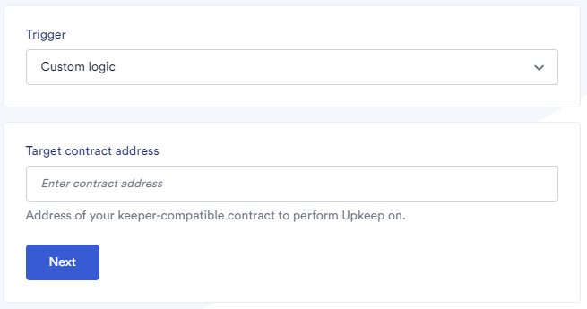
Our Keepers 구성도
주기적 Polling
Keeper.js
Upkeeper1
Node
Job Manager Screen
Upkeeper2
Register Job / Remove Job
Keeper Registry
Upkeeper3
주기적 Polling
Keeper.js
Upkeeper4
Ethereum Alarm Clock
Node
오래된 모듈로 현재 정상 작동하는 예제를 찾아야함
https://ethereum-alarm-clock.readthedocs.io/en/latest/quickstart.html
checkUpkeep
performUpkeep
Registry
getUpkeeper
Keeper
Upkeeper
Upkeeper
True/False

Slide 6
좀 더 생각해볼 것들
Keeper 자체가 Trustless의 경우, Upkeeper가 올린 Job 수행에 대한 신뢰도를 어떻게 담보할지?
Keeper가 Job 수행 중에 정지 및 오류 발생으로 Job을 수행 완료하지 못했을 경우, 처리 방안은?
checkUpkeep / performUpkeep 두개의 함수로써 처리가 가능할지??? 처리 이후 성공 여부 확인는?

Slide 7
이전 내용 !!

Slide 8
Contract 에서 호출 방식
ContractMap
TimeMap
Job Manager Screen
(Job 등록/삭제화면)
Address
prcTime
Address
interval
Address
Address
addJob
Keeper Contract
removeJob
On Chain
Node Server
processJob
getJobs
Node Schedule
var nodeschedule = require('node-schedule’);
const rule = '0 0 0 * * 5’; //단순하게 nodeschedule.scheduleJob(rule, function(){
processJob(); // Gas Fee는 어떻게 되는지?
});​
callJobs
Worker Interface
(process)
Worker Contract
** 동기 호출이면 너무 느릴 거 같은데….

Slide 9
Web3 에서 호출 방식
ContractMap
TimeMap
Job Manager Screen
(Job 등록/삭제화면)
Address
prcTime
Address
interval
Address
Address
addJob
Keeper Contract
removeJob
On Chain
Node Server
Node Schedule
var nodeschedule = require('node-schedule’);
const rule = '0 0 0 * * 5’; //단순하게 nodeschedule.scheduleJob(rule, function(){
const contracts = getJobs();
processJob(contracts);
비동기로 contract 호출이 가능한지???????
Gas fee 같은 건 어떻게 되는지????
});​
getJobs
Worker Interface
(process)
Address
Address
Address
process
Worker Contract

Slide 10
Pseudo code
addJob(address, interval){
// 대상이되는 contract 주소와 수행 간격을 map에 등록한다.
ContractMap.put(address, interval);
// 다음 수행 시간을 구해서 TimeMap에 등록한다.
processTime= genProcTime(thisTime + interval) ;
addresses = TimeMap.get(processTime);
if(addresses == null) {
addresses = []
}
addresses.append(address);
TimeMap.put(processTime, addresses) ;
}
getJobs(){
processTime = genProcTime(thisTime); // 현재 시간을 가지고 수행시간을 구한다.
// 수행시간으로 처리할 addresses를 조회한다.
addresses = TimeMap.get(processTime);
if(addresses == null) { // 처리할 job이 없으면 스킵한다.
return;
}
// 처리할 job이 있으면
for( address : addresses ){
callJobs(address); // worker interface의 process 함수 호출
}
// 처리가 다 끝난 이후에 TimeMap 을 갱신한다.
for( address : addresses ){
interval = ContractMap.get(address);
addJob(address, interval);
}
}
genProcTime(time){
// 딱 떨어지는 분으로 조정하는 함수
// 22시 19분 20초 ➔ 22시 20분
// 22시 19분 00초 ➔ 22시 20분
// 22시 20분 01초 ➔ 22시 21분
return time + 1분 ;
}

